Slide 1
Дипломний проект на тему:
Розробка алгоритмічного та програмного забезпечення підтримки функціональності контенту веб-ресурсу просування та репостингу рекламної інформації
Виконав: ст.гр. ПЗ-09-1
Крохмалюк П.А.
Керівник:
асистент Броновський І.В.

Slide 2
Краудфандінг:
Це співпраця людей, які добровільно об'єднують свої гроші або інші ресурси разом, як правило через Інтернет, щоб підтримати зусилля інших людей або організацій.

Slide 3
Існуючі рішення:
Kickstarter — сайт фінансування творчих проектів за схемою краудфандингу
ВЕЛИКА ІДЕЯ – найбільша краудфандінгова платформа в Україні

Slide 4
Програмні засоби:
PHP - скриптова мова програмування для генерації HTML-сторінок на стороні веб-сервера
MySQL - вільна система керування реляційними базами даних
Twitter API - прикладний програмний інтерфейс соціальної мережі twitter.com

Slide 5
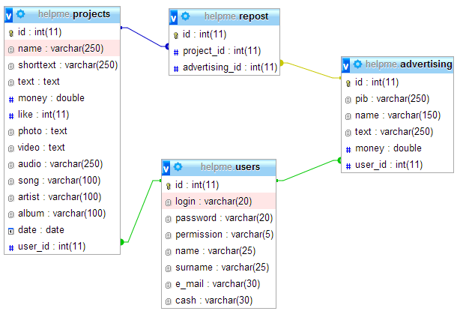
Структура бази даних

Slide 6
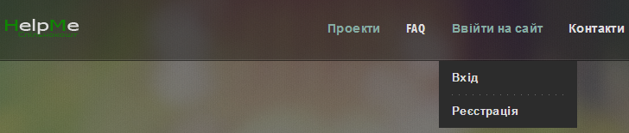
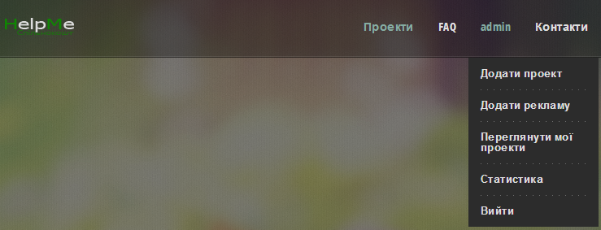
Меню сайту:

Slide 7
Функції веб-ресурсу:
Реєстрація та авторизація
Додання проекту та рекламної інформації
Завантаження файлів на сервер
Репостинг реклами в Twitter
Статистика кількості репостів

Slide 8
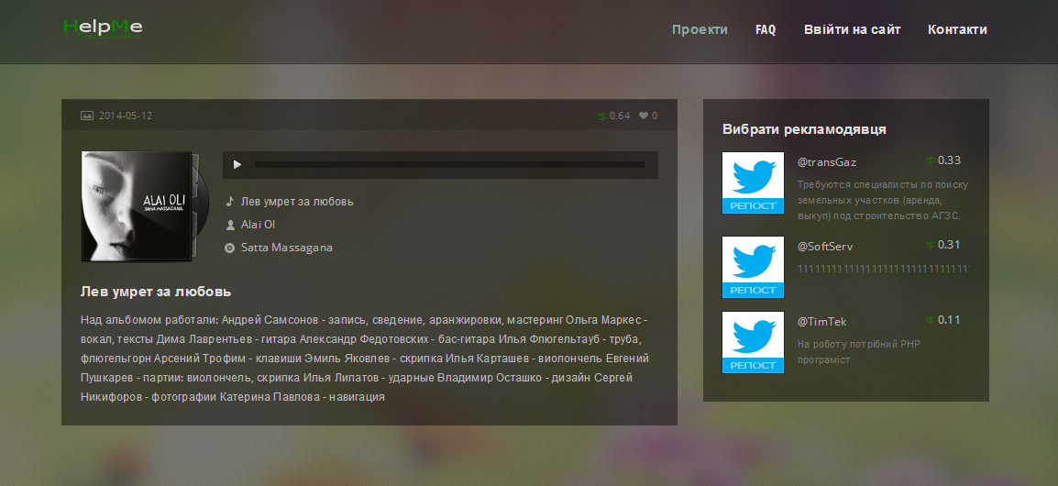
Сторінка проекту:

Slide 9
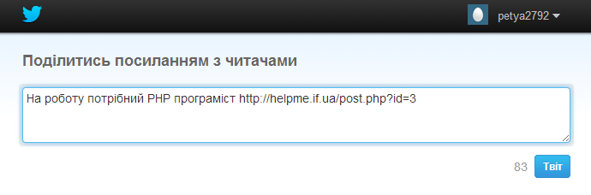
Репост і Twitter:

Slide 10
Висновок
Впровадження такого програмного продукту як інтернет-майданчика для підприємців, початківців або стартаперів дозволить безризиково реалізувати свої ідеї, а весь світ буде мати змогу допомогти їм в цьому.

Slide 11
Дякую за увагу!

